Slide 1
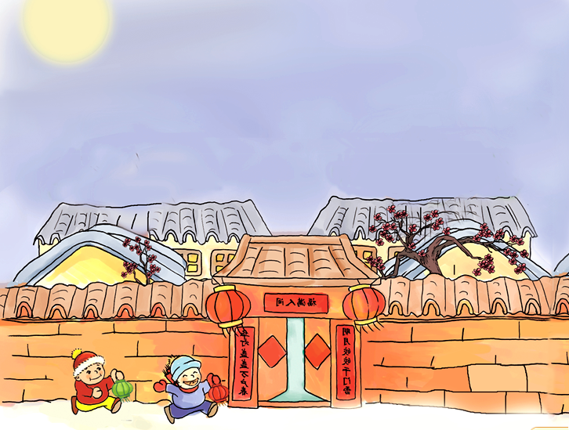
元宵节

Slide 2
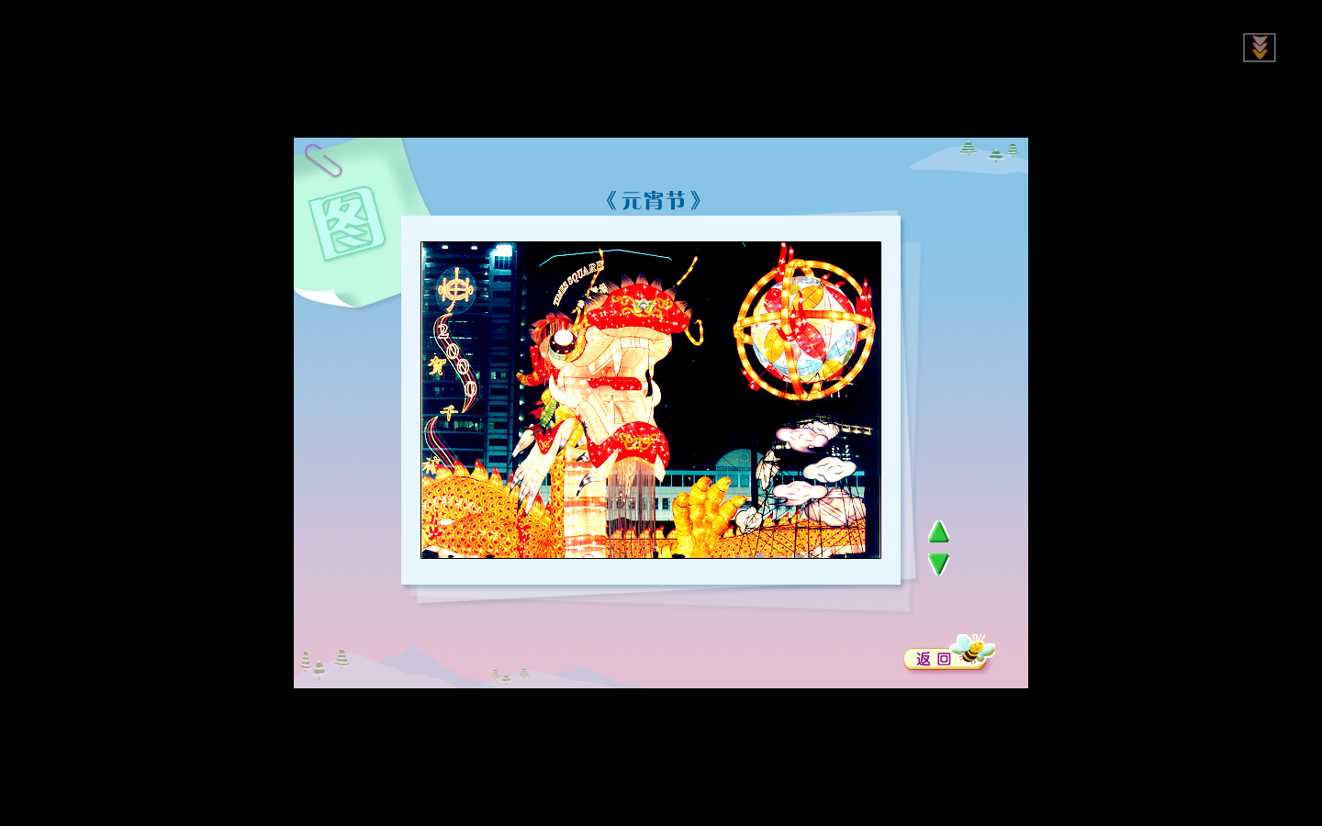

Slide 3
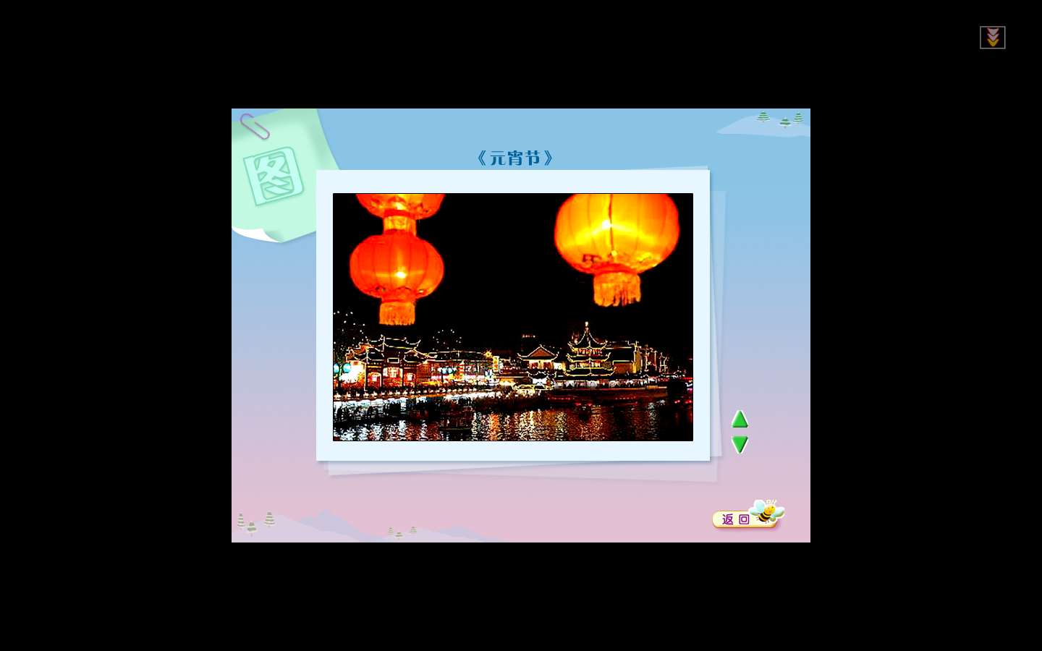

Slide 4
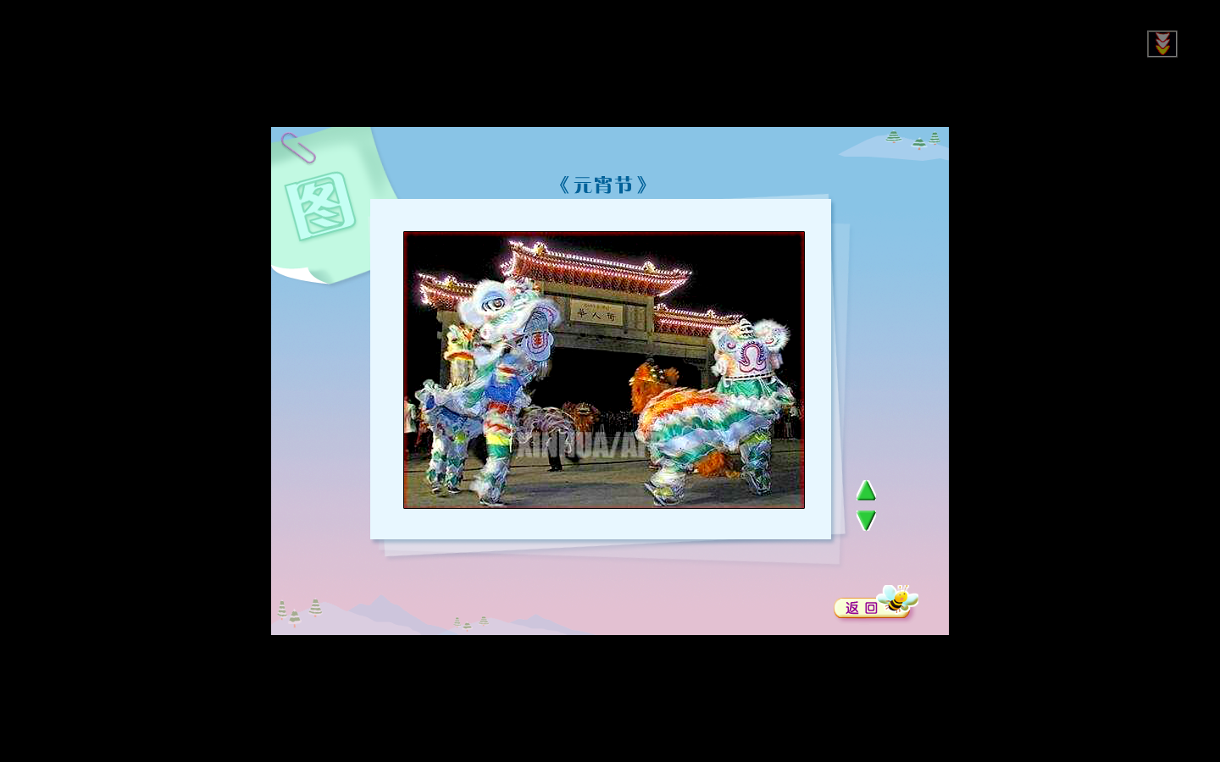

Slide 5
我是读书小能手
窗外月儿圆又圆,
全家欢聚吃汤圆.
正月十五元宵节,
家家户户庆团圆.

